Slide 1
Знакомство со студентами
Межфакультетский курс «Современный анализ данных в различных предметных областях: технологии, практика, применение»
А. И. Майсурадзе, О. В. Сенько

Slide 2
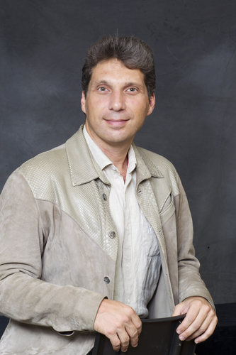
Давайте познакомимся!
Арчил
Ивериевич Майсурадзе
МГУ, МФТИ, ВШЭ
Доцент
К. ф.-м. н.

Slide 3
Интеллектуальный анализ данных
Существуют разные точки зрения на понятие ИАД (разные системы понятий)
  Наука, теория
  Технологии
    Данные
    Аналитическая обработка
  Бизнес
Во многих системах понятий ИАД – один из разделов «анализа данных» (ИАД≠АД)
В некоторых публикациях ИАД – лишь область применения или фон для саморекламы

Slide 4
Сфера научных интересов
теория распознавания, прогнозирования, машинного обучения (machine learning, pattern recognition)
предварительная обработка (подготовка) исходной информации в задачах распознавания (preprocessing)
изучение понятия «сходства», способы его эффективного представления и обработки (similarity, proximity)
метрические методы интеллектуального анализа данных
анализ связей, анализ графов и сетевых структур (в частности, сетей управления) (link mining, relation mining, network analysis)
анализ развития сложных систем
обработка и анализ слабоструктурированной (текстовой) информации
методы визуализации информации: аналитические пространства, сети

Slide 5
Сфера технологических интересов
Технологии сбора, преобразования и хранения информации
  Консолидация данных
  Хранилища
  Оценка качества одного или группы хранилищ
Технологии представления информации
  Системы отчетности
  Интерактивные информационные панели
  Оперативный анализ данных (OLAP)
Системы интеллектуального анализа данных

Slide 6
Предметные области проектов
информационно-аналитическое обслуживание
  поиск информации (по запросу, по контексту)
  визуализация
  внедрение платформ OLAP и платформ регламентной отчетности, выполнение проектов на них
  внедрение аналитических платформ, проекты на них
наукометрия, вебометрия
социологические и маркетинговые исследования
обеспечение технологий производства
  управление последовательностью обработки
  обработка сверхбольших изображений
экономические и финансовые приложения
дискурс-анализ
анализ поведения
медицинские стандарты
…

Slide 7
Контактная информация
Арчил Ивериевич Майсурадзе
maysuradze@cs.msu.su
+7-916-585-12-09

Slide 8
Цели и задачи курса
Цель курса – подготовить специалистов из разных предметных областей
  к сотрудничеству со специалистами по ИАД;
  к правильной интерпретации результатов;
  к участию в проектах по ИАД.
Задачи
  познакомить с основными понятиями ИАД и их взаимосвязями;
  продемонстрировать разные системы понятий в области ИАД;
  познакомить с методологией работы в проектах по ИАД.

Slide 9
Методика курса
Представить слушателям последовательность задач из разных предметных областей.
В этой последовательности будут возникать очередные понятия ИАД, важные для формулировки задач или их решения. Это развивает методологию.
В этой последовательности будут возникать различные процедуры, которые уже автоматизированы. Это развивает технологию.

Slide 10
Контроль знаний
Теоретический минимум
  Основные понятия ИАД (что и зачем), их взаимосвязь
  Это обязательные знания для положительной оценки
Повод начать беседу
  Заявка на проект в предметной области студента
  Вопросы по курсу

Slide 11
Практика
В ходе курса будет развиваться разные методологии. Соответственно, будут упоминаться технологии и конкретные программные продукты, позволяющие автоматизировать работу в рамках таких методологий.
На экзамене не требуется уметь этими продуктами пользоваться.

